Slide 1


PHÒNG GIÁO DỤC VÀ ĐÀO TẠO LONG BIÊN
TIẾNG VIỆT NÂNG CAO
Tuần 11

Slide 2

1.Tìm từ chứa tiếng có vần:
et , êt , it , ut , ưt
ap , ăp , âp , op , ôp , ơp.

Slide 3

mứt tết
mập mạp
họp lớp
tấp nập
2. Luyện đọc:
gặp gỡ
tập hợp.
bút chì
quét nhà
râm bụt
quả mít

Slide 4
Luyện đọc
Bé chăm chỉ lắm. Bé đi khắp nhà. Khi thì bé mở vở của chị ê a đọc. Khi thì bé đi xe đạp. Khi thì bé khám cho chó lu lu.
Bé làm những việc gì?
Bé đọc bài trong vở của ai?
Bé chăm chỉ hay lười biếng?
Theo con mọi người có yêu quý bé không? Vì sao?

Slide 5

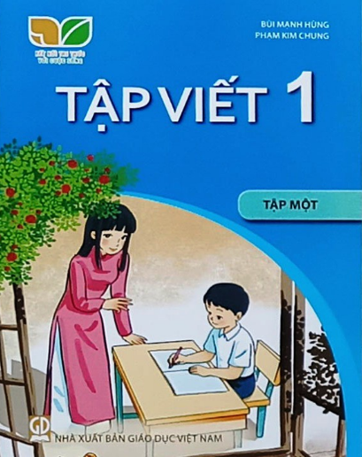
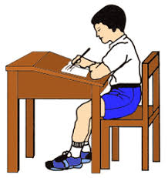

Slide 6
Nói câu chứa tiếng có vần:
êt - ut
ap - ăp

Slide 7

Dặn dò
Đọc lại bài đã học trong sách Tiếng Việt

